Slide 1
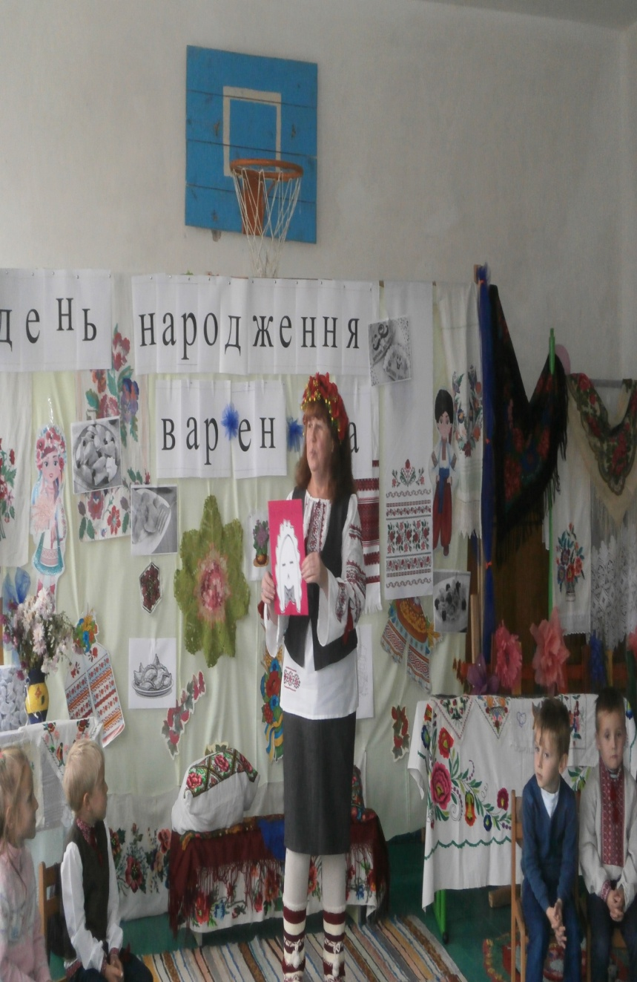
Завідувачка Замисловицьким ЗДО
Ткач Олена Володимирівна
Педагогічний стаж-30 років
На даній посаді 6 років
Кредо – бути людиною
Має високий рівень професійної компетентності та особистісного потенціалу. Сприяє розвитку творчих здібностей вихованців. Багато уваги приділяє розвитку активного мовлення дітей. Вміє зацікавити дітей, домагається ефективного засвоєння ними знань та вмінь.

Slide 2
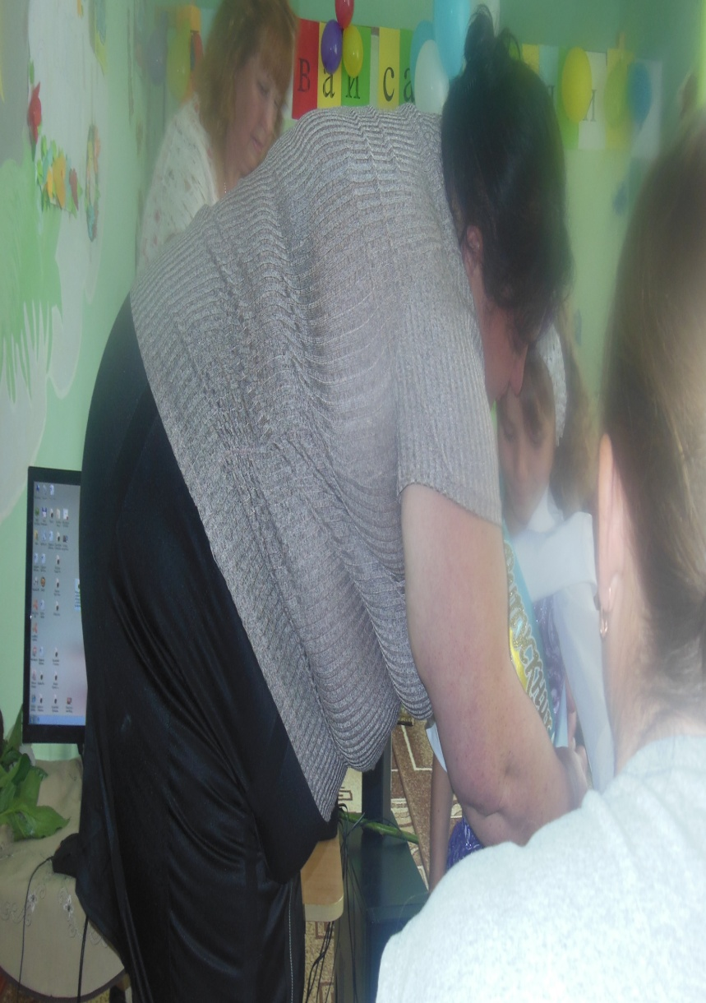
Помічник вихователя Бондар Катерина Вікторівна
Стаж роботи на даній посаді-13 років
Людина відповідальна, працьовита, чемна. Їй подобається працювати з дітьми, бачити їхні посмішки.
Завжди допомагає вихователю в підготовці до занять.
Підтримує чистоту та порядок як в приміщенні так і на території.

